Slide 1
Local Interactions for Cohesive Flexible Swarms Rotem Manor, Ariel Barel, Alfred M. Bruckstein
Soof Shoshana

Slide 2
מוטיבציה
יצירת רשת תקשורת רחבה עם מעט קשירויות
יכולת בניית צורות מיוחדות תוך שמירה על קשירות כללית של הגרף
יכולת שבירת ענפים כתוצאה מהימצאות מכשולים
הפחתה של כמות הזיכרון והמידע במערכת
ועוד..
עקיבה אחר סוכן בקו ישר
מעבר סוכנים במעברים צרים והתחמקות ממכשולים

Slide 3
הנחות על הסוכנים
סוכנים זהים
אנונימיות – לא מכירים אחד את השני
חיישנים – כיוון ומרחק
טווח מוגבל לזיהוי - $V$
קשירות נשמרת

Slide 4
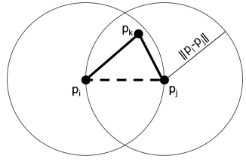
הסבר כללי
על מנת לשמור על קשירות אין צורך בגרף שלם ולכן ניתן לוותר על ענפים בגרף.
לכן, נוריד ענפים המקיימים את התנאי הבא:

Slide 5
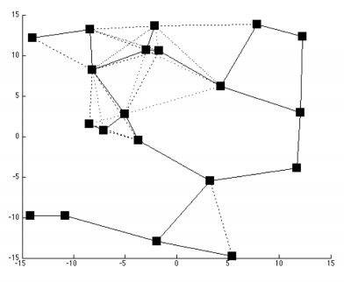
הסבר ויזואלי
ניתן לראות בקווים הרציפים את "הגרף האפקטיבי"
בקווים מקווקוים את יתר ענפי הגרף ש"קוצצו"
מתוך הכלל –הסרת "קשר משולש" מתוך הגרף המלא
החסם העליון לכמות הענפים בגרף זה הינו $3n$ בהשוואה לכמות הענפים בגרף שלם - $\frac{n\left(n−1\right)}{2}$

Slide 6
הוכחת שמירת קשירות
טענה – אם הגרף $G$ קשיר אז תת הגרף $G^{e}$ קשיר גם כן.

Slide 7
הוכחת שמירת קשירות
טענה – אם הגרף השלם $G$ קשיר אז תת הגרף $G^{e}$ קשיר גם כן.
הוכחה - נניח בשלילה כי $G$ קשיר ותת הגרף שלו $G^{e}$ לא קשיר ומורכב משתי קבוצות שונות $V_{1}, V_{2}$.
לכן, לפי כלל הסרת הקשירויות בין שכנים:
כלומר, לכל צמד קודקודים בין שתי הקבוצות קיים קודקוד $k$ אשר גורם לניתוק הקשר בניהם.
$$V_{1}$$
$$V_{2}$$

Slide 8
הוכחת שמירת קשירות
טענה – אם הגרף השלם $G$ קשיר אז תת הגרף $G^{e}$ קשיר גם כן.
הוכחה -
נתבונן בשני קודקודים הכי קרובים מתוך שתי הקבוצות – בה"כ, $i, j$.
כלומר, לפי הנחת קשירות $G$, נקבל כי $\left\|p_{i}−p_{j}\right\|≤V$ הינו המרחק הקצר ביותר מתוך כל הזוגות האפשריים בין הקבוצות.
$$V_{1}$$
$$V_{2}$$
$$i$$
$$j$$

Slide 9
הוכחת שמירת קשירות
טענה – אם הגרף השלם $G$ קשיר אז תת הגרף $G^{e}$ קשיר גם כן.
הוכחה -
נתבונן בשני קודקודים הכי קרובים מתוך שתי הקבוצות – בה"כ, $i, j$.
כלומר, לפי הנחת קשירות $G$, נקבל כי $\left\|p_{i}−p_{j}\right\|≤V$ הינו המרחק הקצר ביותר מתוך כל הזוגות האפשריים בין הקבוצות.
לפי ההנחה לאי קשירות $G^{e}$, על מנת להסיר את הקשירות בין קודקודים אלו, חייב להיות קודקוד אחר, $k$ המקשר בניהם.
$$V_{1}$$
$$V_{2}$$
$$k$$
$$i$$
$$j$$

Slide 10
הוכחת שמירת קשירות
טענה – אם הגרף השלם $G$ קשיר אז תת הגרף $G^{e}$ קשיר גם כן.
הוכחה -
לפי ההנחה לאי קשירות $G^{e}$, על מנת להסיר את הקשירות בין קודקודים אלו, חייב להיות קודקוד אחר, $k$ המקשר בניהם.
אבל, לפי כלל זה, המרחק של אותו קודקוד $k$ מכל אחד מהקודקודים $i, j$ בהכרח קטן מהמרחק בניהם.
לכן, $i, j$ אינם יכולים להיות הקודקודים הכי קרובים, בסתירה להנחת הבסיס.
$$V_{1}$$
$$V_{2}$$
$$k$$
$$i$$
$$j$$

Slide 11
הוכחת שמירת קשירות
טענה – אם הגרף השלם $G$ קשיר אז תת הגרף $G^{e}$ קשיר גם כן.
הוכחה - נניח בשלילה כי $G$ קשיר ותת הגרף שלו $G^{e}$ לא קשיר ומורכב משתי קבוצות שונות $V_{1}, V_{2}$.
לכן, לפי כלל הסרת הקשירויות בין שכנים:
נתבונן בשני קודקודים הכי קרובים מתוך שתי הקבוצות – בה"כ, $i, j$.
כלומר, לפי הנחת קשירות $G$, נקבל כי $\left\|p_{i}−p_{j}\right\|≤V$ הינו המרחק הקצר ביותר מתוך כל הזוגות האפשריים בין הקבוצות.
לפי ההנחה לאי קשירות $G^{e}$, על מנת להסיר את הקשירות בין קודקודים אלו, חייב להיות קודקוד אחר, $k$ המקשר בניהם.
לכן, $i, j$ אינם יכולים להיות הקודקודים הכי קרובים

Slide 12
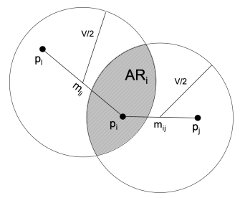
אזור מותר לתנועה
מתוך גרף הקשירות החדש נגדיר אזור מותר לתנועה
אזור זה מוגדר מתוך טווח הראייה
בשיטה זו האזור המותר לתנועה מוגדר ע"י טווח הראייה של השכנים

Slide 13
הגדרת כיוון המהירות
הוחלט להשתמש באלגוריתם התכנסות לפי זווית האמצע בין שני הסוכנים הקיצוניים. זאת על מנת לפשט את האלגוריתם וכיוון וכלל זה מקיים את התנאים לאזור המותר לתנועה.
בכדי לשמור על צורה ולמנוע את ההתכנסות, הוחלט להגביל את התנועה עד $\frac{V}{3}$ מכל סוכן בגרף הקשירות.
כלומר, "התכנסות" למרחק זהה אחד מהשני.
ניתן לקבוע מרחק התכנסות ולהוריד את התלות בטווח הראייה

Slide 14
דוגמאות מתוך סימולציית $NetLogo$

Slide 15
רשת קשירות עם מספר קשתות מינימאלי (1)
מיקום התחלתי רנדומלי
יצירת צורה הניתנת לשינוי על ידי הגדרת טווח הראייה (ניתן להגדיר פרמטר התכנסות במקום)
ניתן לראות את גרף הקשירות החדש יחד עם הגרף המלא

Slide 16
רשת קשירות עם מספר קשתות מינימאלי (2)
מיקום התחלתי על מעגל בקוטר טווח הראייה
ניתן לראות את האופן בו נוצרות הקשירויות בין הסוכנים השונים

Slide 17
תחילת סימולציה מקו ישר ועקיבת סוכנים באמצעות העכבר
מיקום התחלתי מקו ישר מקובץ
עקיבה אחר סוכן בקו ישר
הסרת קשירויות ויצירת קשירויות חדשות בכדי לבצע תמרונים מסובכים

Slide 18
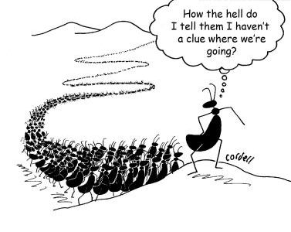
תודה רבה!

